Slide 1


离散数学
Discrete Mathematics
计算机学院
吴亦奇 wuyq@cug.edu.cn

Slide 2
Graph
图
Graph

Slide 3
Graph
路径与图连通性
图论中的许多概念和应用都与对图的遍历有关，即是从一个结点u出发，到达与之相邻接的结点，在从该邻接结点出发到达其邻接的结点，依次类推，最后可以到达图中的某结点v，从而就得到一条从u到v的通路（entry）。从
u到v的通路W的表示：
W: u=v₀,v₁,v₂,…,v_{k}=v，k≥0。
通路W常表示为u-v通路。这些结点序列中任意相邻的结点在图中是邻接的关系，称结点v_{i}（i=0，1,…,k）以及边(v_{i},v_{i+1}) (i=0,1,…,k-1)为通路W上的结点与边, v₀和v_{k}分别称为此通路的始点和终点，统称为通路的端点。

Slide 4
Graph
路径与图连通性
如果通路上首尾结点相同，则称该通路是闭的(Closed)，否则称该通路是开的(Opened)。
如果通路上没有相同的边，则称该通路为迹(Trail)或简单通路(Simple Entry)。
如果迹上的开始结点与结束结点相同，则称之为回路(Circuit)，若回路中的所有边互不相同，则称此回路为简单回路(Simple Circuit)或一条闭迹。
如果通路上没有相同的结点，则称该通路为基本通路(Basic Entry)、初级通路、路或路径(Path)，有n个结点的路常记作P_{n}。
如果回路上除了开始结点与结束结点没有相同的结点，则称之为基本回路(Basic Circuit)或者初级回路、圈、环(Cycle)。

Slide 5
Graph
通路遍历过的边的数目为通路的长度(Length)，如果通路长度为0，则称之为平凡通路（Trivial Walk）。两结点u，v间的路可能不只一条，将其中的最短的路称为u，v间的距离。
如果一条通路W上有k+1个结点，即W: u=v₀,v₁,v₂,…,v_{k}=v，k≥0。则由于W上的边是由W上相邻结点(v_{i},v_{i+1}) (i=0,1,…,k-1)构成，因此W上有k条边，即W的长度为k。如果一条环C上有k+1个结点，即C: v₀,v₁,v₂,…,v_{k}v₀，k≥0.则由于C上的边是由C上相邻结点(v_{i},v_{i+1})(i=0,1,…,k-1)以及（v_{k},v₀）构成，因此C上有k+1条边，即C的长度为k+1。

Slide 6
Graph
定义 如果图G中结点u到v有一条路径，则称结点u到v是可达的（Accesible）或连通的（Connected）。结点u到其自身也定义为连通的。
定义 如果图G的任何两个结点都是相互可达的，称G是连通的（Connected）,并称G为连通图(Connected Graph),否则称G是非连通图(Unconnected Graph)或分离图(Separated Graph)。

Slide 7
Graph
若将图中两个结点间的连通性看作图的结点间的一种关系，容易判定图中两个结点间的连通性是一个等价关系，
因为结点u到u是连通的满足自反性；若u到v是连通的，则v到u也是连通的，满足对称性；若u到v连通，v到w连通，则u到w存在一条通路，从而存在一条u到w的路径，故u到w是连通的，满足传递性。
但对于有向图，结点间的连通性不满足对称性。

Slide 8
Graph
现在可以利用结点的连通性对图G的结点集进行划分，于是利用这个划分可以得到G的多个连通子图，如
G[v]=(V[v],E[v]),
是结点v所在的一个连通子图，其中，V[v]={x|x到v可达}，E[v]为V[v]中结点在G中相应的边之集合。
G[v]具有一个特点，即不存在一个G的真子图G′, G[v]为G′的真子图,且G′也是G的连通子图。称G[v]为G的连通分支或连通分图（Connected Component）,也称为极大连通子图。

Slide 9
Graph
定理 设G是一(n，m)图，G有ω个分图，则
 n-ω≤m≤(n-ω)(n-ω+1)/2

Slide 10
Graph
定义 设S为图G的结点集V的子集，称S为G的点割集（Cut Set of Vertex）,如果从G中删除S中的所有结点后G的连通分支数增加，但S的任何真子集均无这一特性。当点割集为单元素集合{v}时，v称为割点（Cut Vertex）。
设S为连通图G边集E的子集，称S为G的边割集（Cut set of Edge），如果从G中删除S的所有边后G的连通分支数增加，但S的任何真子集均无这一特性。当割集为单元素集{e}时，称e为桥(Bridge)或割边（Cut Edge）。

Slide 11
Graph
定义 点连通度 κ（G）
边连通度 λ（G）
0 非连通 K₁
κ（G）= n-1 K_{n}
min{|S|} 连通非完全
定理 κ（G）≤ λ（G）≤ δ（G）

Slide 12
Graph
对于有向图G，如果G的任何两个结点都是相互可达的，则称有向图G是强连通的；
如果G的任何两个结点中，至少从一个结点到另一个结点是可达的，称有向图G是单向连通的；
如果G的有向边被看作无向边时是连通的，称有向图G是弱连通的。
容易判断，强连通图必定是单向连通图，单向连通图必定是弱连通图。
连通图
非连通图
强连通图
单向连通图
弱连通图

Slide 13
Graph
在有向图G = <V, E>中，设G’是G的子图，如果
（1）G’是强连通的（单向连通的、弱连通的）；
（2）对任意G"⊆ G，若G’⊆ G"，则G"不是强连通的（单向连通的、弱连通的）；
那么称G’为G的强连通分支（单向连通分支、弱连通分支）(Strongly/Unilaterally/weakly Connected Component)，或称为强分图（单向分图、弱分图）。

Slide 14
Graph
1 有向图D强连通 ⇔ D中有闭通路过每个结点至少一次.
2 有向图D单向连通 ⇔ D中有通路过每个结点至少一次.

Slide 15
Graph
v_{k+1}
v₁
v_{k}
v_{k+1}
v₁
v_{k}
v_{k+1}
v₁
v_{k}

Slide 16
Graph
v_{k+1}
v₁
v_{k}
v_{k+1}
v₁
v_{k}
v_{k+1}
v₁
v_{k}

Slide 17
Graph
v_{k+1}
v₁
v_{k}
v_{k+1}
v₁
v_{k}
v_{k+1}
v₁
v_{k}

Slide 18
Graph
在晚会上有n个人，他们各自与自己相识的人握一次手。已知每人与别人握手的次数都是奇数，问n是奇数还是偶数?
在任何n (n≥2)个结点的简单图G中，至少有两个结点具有相同的度。
对K₆的各边用红、蓝两色着色，每边仅着一种颜色，红、蓝任选。证明：无论怎样着色，图上总有一个红色边组成的K₃或一个蓝色边组成的K₃.

Slide 19
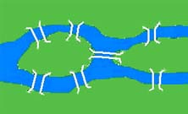
Graph
欧拉图
研究方法—— 抽象
用4个字母A、B、C、D代表4个城区,并用7条线表示7座桥。
A
B
D
C
从而将哥尼斯堡七桥问题抽象为一个数学问题:即经过图中每边一次且仅一次的问题。

Slide 20
Graph
定义 给定无孤立点图G，
若存在一条回路，经过图中的每边一次且仅一次，该回路称为欧拉回路(Euler Circuit),称该图为欧拉图。
若存在一条迹，经过图中每边一次且仅一次，该条路称为欧拉迹(Euler Trail)，称该图为半欧拉图。

Slide 21
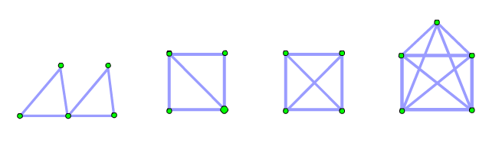
Graph
下图所给出的四个图，哪些是欧拉图？
Y
N
N
Y

Slide 22
Graph
定理 图G是欧拉图当且仅当G是连通的且每个结点的度数为偶数。
证明 先证必要条件：设G是欧拉图。α是G的一个欧拉回路。
当α通过G的任一结点v时，α通过关联于v的两条边。若α通过v点k次，则α通过关联于v的2k条边。α是欧拉回路。因此α通过关联于v的2k条边即是关联于v的所有边且互不相同，即v的度数为2k。由v的任意性，必要性得证。

Slide 23
Graph
再证充分条件：设G是连通图且所有结点度数为偶数，按如下步骤构造G的欧拉回路。
 1) 从任一结点v₀出发，取关联于v₀的边(v₀，v₁)到v₁，从v₁取关联于v₁的未通过的边(v₁，v₂)到v₂，每条边只取一次，依此可得到一条通路。因为G的任意结点v的度数均为偶数，所以通路到达v_{i}≠v₀时，必存在关联于v_{i}的未通过的边(v_{i}，v_{i+1})没有出现在通路上。又G的边为有限条，所以最终总会有某个v_{k}使v_{k}=v₀，即得到回路α，α中没有重复边。

Slide 24
Graph
2) 若α中包含G中所有边，α即为欧拉回路；反之，设G′为从G中去掉α中的边后所剩边及这些边关联的结点组成，H₁，H₂，…，H_{k}为G′的k个分图。对任一分图H_{i}，其 所有结点度数均为偶数，H_{i}与α至少有一个结点重合，设为v_{i}，对H_{i}从v_{i}出发重复步骤(1)，得到回路α′_{i}=v_{i}v_{i1}…v_{i}，将α′_{i}并入α中，对于每个分图H₁，…，H_{k}重复上述过程。
3) 若经(2)得到的α包含G中的所有边，则α为欧拉回路；否则重复(2)直到构造出一条包含G中所有边的回路为止。

Slide 25
Graph
1
2
3
5
4
6
(1,2,3,1)
(3,4,5,3)
(1,2,3,4,5,3,1)
(2,5,6,4,2)
(1,2,5,6,4,2,3,4,5,3,1)

Slide 26
Graph
推论 连通图G是半欧拉图，当且仅当G恰有两个奇数度结点。且图中的欧拉迹一定始于一个奇数度结点而止于另一个奇数度结点。

Slide 27
Graph
Fleury算法：寻找在两个奇结点间的一条Euler路的算法:
(1)从一个奇结点出发，每走一边标记一边；下次不走标记过的边；
(2)在走边的过程中，除非没有其它选择时才走割边。
1
2
7
8
3
9
4
10
5
6
11
12

Slide 28
Graph
例 一笔画问题（笔不离开纸,不重复地画遍纸上图形的所有的边） 请问下图中的各图能否一笔画出，如果不能，则需要几笔？

Slide 29
Graph

Slide 30
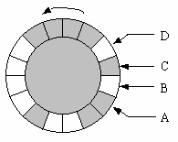
Graph
假设一个旋转鼓的表面被等分为16个部分，如图所示，其中每一部分分别由导体或绝缘体构成，图中阴影部分表示导体，空白部分表示绝缘体，导体部分给出信号1，绝缘体部分给出信号0。根据鼓轮转动时所处的位置。四个触头A、B、C、D将获得一定的信息。因此，鼓轮的位置可用二进制信号表示。试问如何选取鼓轮16个部分的材料才能使鼓轮每转过一个部分得到一个不同的二进制信号，即每转一周，能得到0000到1111的16个数。

Slide 31
Graph
e₀
e₀＝0000 e₈＝1000
e₁＝0001 e₉＝1001
e₂＝0010 e₁₀＝1010
e₃＝0011 e₁₁＝1011
e₄＝0100 e₁₂＝1100
e₅＝0101 e₁₃＝1101
e₆＝0110 e₁₄＝1110
e₇＝0111 e₁₅＝1111
e₁
000
e₈
e₉
001
100
e₂
010
e₄
e₃
e₅
e₁₀
e₁₂
e₁₁
101
e₁₃
e₆
011
110
e₇
111
e₁₄
e₁₅

Slide 32

Graph
哈密尔顿图
正十二面体的平面展开图及其哈密尔顿环
正十二面体
定义 给定图G，若存在一个环经过图中的每一个结点恰好一次， 这个环称作哈密尔顿环（H-环），具有哈密尔顿环的图称为哈密尔顿图（H-图）。
若存在一条路，经过图中的每一个结点恰好一次，这条路称作哈密尔顿路(H-路），具有哈密尔顿路的图称为半哈密尔顿图。

Slide 33
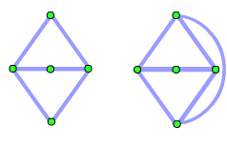
Graph
半哈密尔顿图
哈密尔顿图

Slide 34
Graph
是欧拉图
不是哈密尔顿图
是哈密尔顿图
不是欧拉图

Slide 35
Graph
定理 设图G为n阶图，
1) 若G的每一对结点的度数之和都不小于n–1，那么G中有一条哈密尔顿路；
2) 若G的每一对不相邻的结点的度数之和不小于n，且n≥3，那么G为一哈密尔顿图。
类似的命题还有：
“若G的每一对结点的度数之和不小于n，且n≥3，那么G为一哈密尔顿图。”，
“若图G的阶n≥3，且任意结点v度数deg(v)≥n/2，则G是哈密尔顿图。”
这些命题都可作为判定哈密尔顿图的充分条件，但并非必要条件。

Slide 36
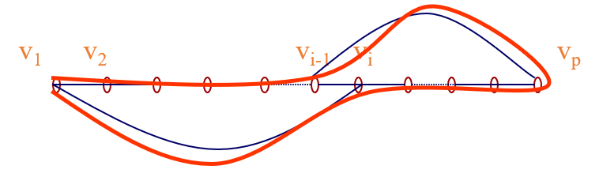
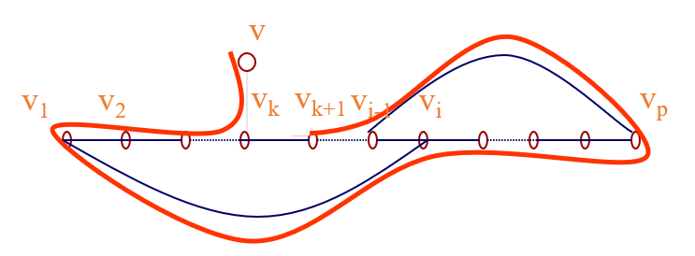
Graph
判定定理1的证明
若G的每一对结点的度数之和都不小于n–1，那么G中有一条哈密尔顿路。
证明思路：
（1）首先证明满足条件时，该图为连通图。
（2）任取图中一条路，反复扩充该路，直至所有结点加入。
① 反复对当前路径两端点加入和它们相邻且不在通路上的点；
② 直至无路径外结点与当前通路端点相邻时，证明当前该路径上结点必存在环；
③ 破开环，加入新结点，构成新的路。
由结点的度数关系可知该过程一定成立。重复以上过程，直至加入图中所有结点。

Slide 37
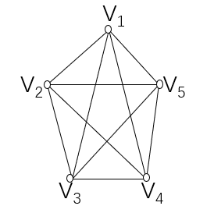
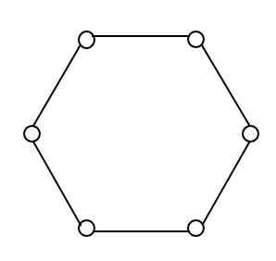
Graph
定理 设图G为n阶图，
1) 若G的每一对结点的度数之和都不小于n–1，那么G中有一条哈密尔顿路；
2) 若G的每一对不相邻的结点的度数之和不小于n，且n≥3，那么G为一哈密尔顿图。
类似的命题还有：
“若G的每一对结点的度数之和不小于n，且n≥3，那么G为一哈密尔顿图。”，
“若图G的阶n≥3，且任意结点v度数deg(v)≥n/2，则G是哈密尔顿图。”
这些命题都可作为判定哈密尔顿图的充分条件，但并非必要条件。

